Slide 1
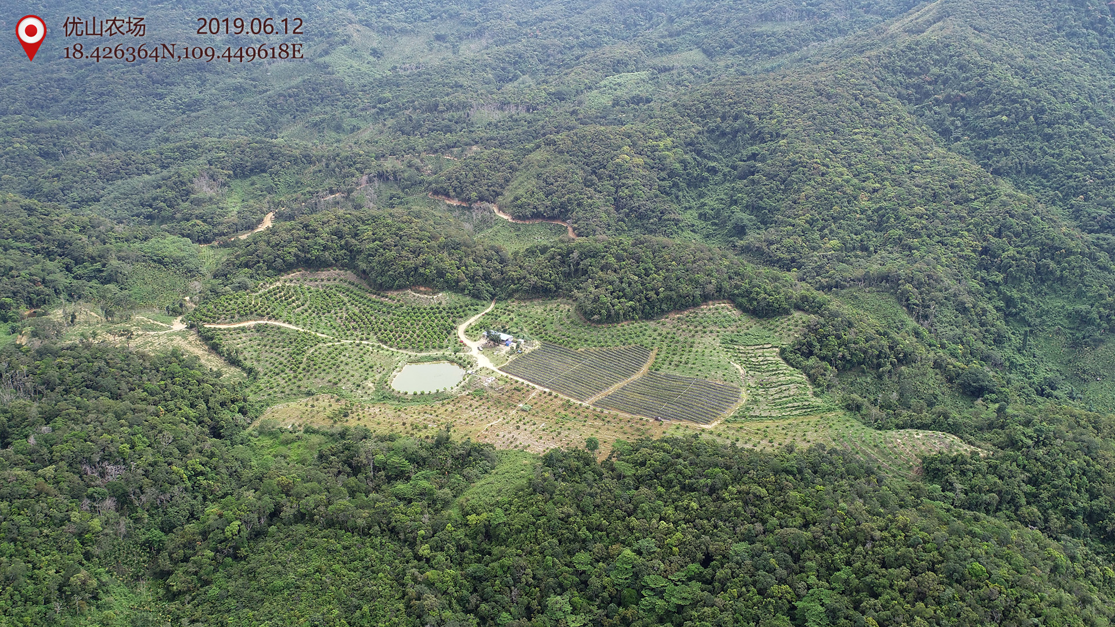
关键点检测：论文解读和讨论
覃贞旺 2019.06.16

Slide 2
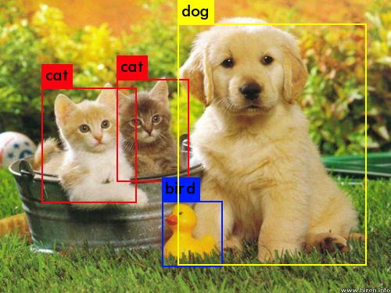
目标检测：计算机视觉的关键任务
画面里有没有物体？
分别在画面的在什么位置？
分类
边框

Slide 3
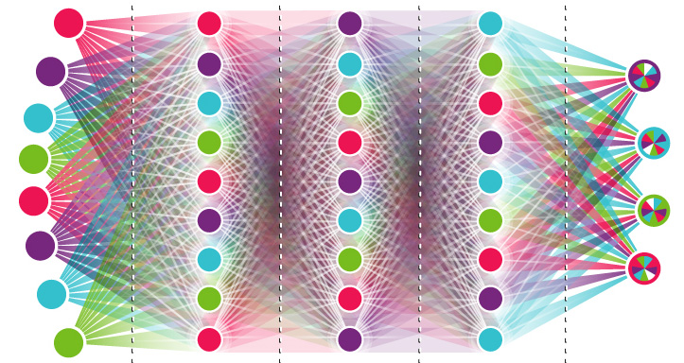
基于DNN的目标检测
A DNN Based Object Detection Pipeline
Classification
+
Location
Resized
Images as
Input
Output
Features Extractor
Regression
Module
Backbone Network
区域提名：单独训练（两级） 分区预测：同时训练（单级）
AlexNet, VGG, GoogLeNet, ResNet, ResNeXt…
优化方向1：更深的网络 → 提高精度（时间增加，训练困难）
优化方向2：更少的参数 → 充分考虑移动应用场景

Slide 4
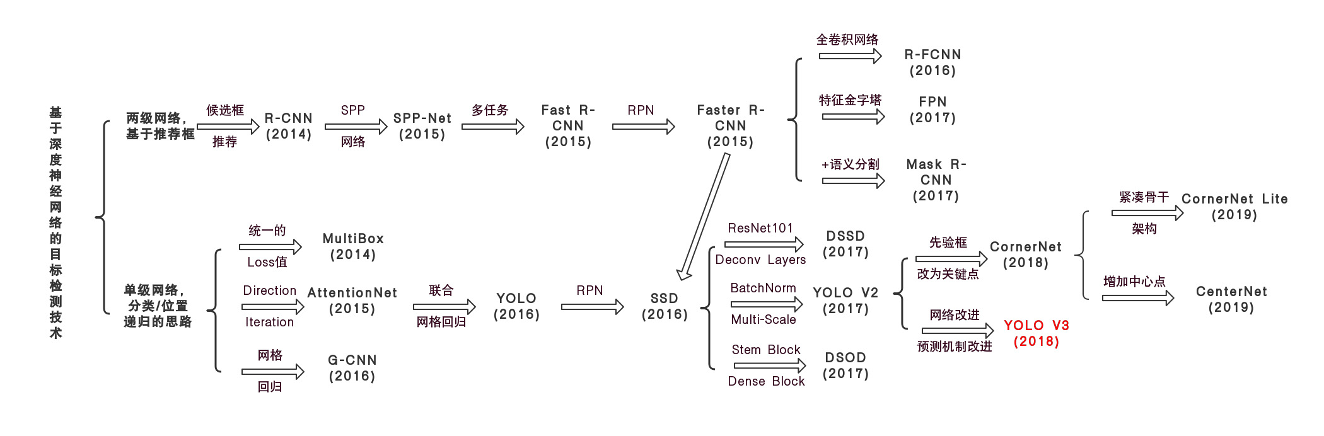
目标检测技术分支：单级和两级策略
两级：直观好理解，准确度高 单级：速度快 准确低

Slide 5
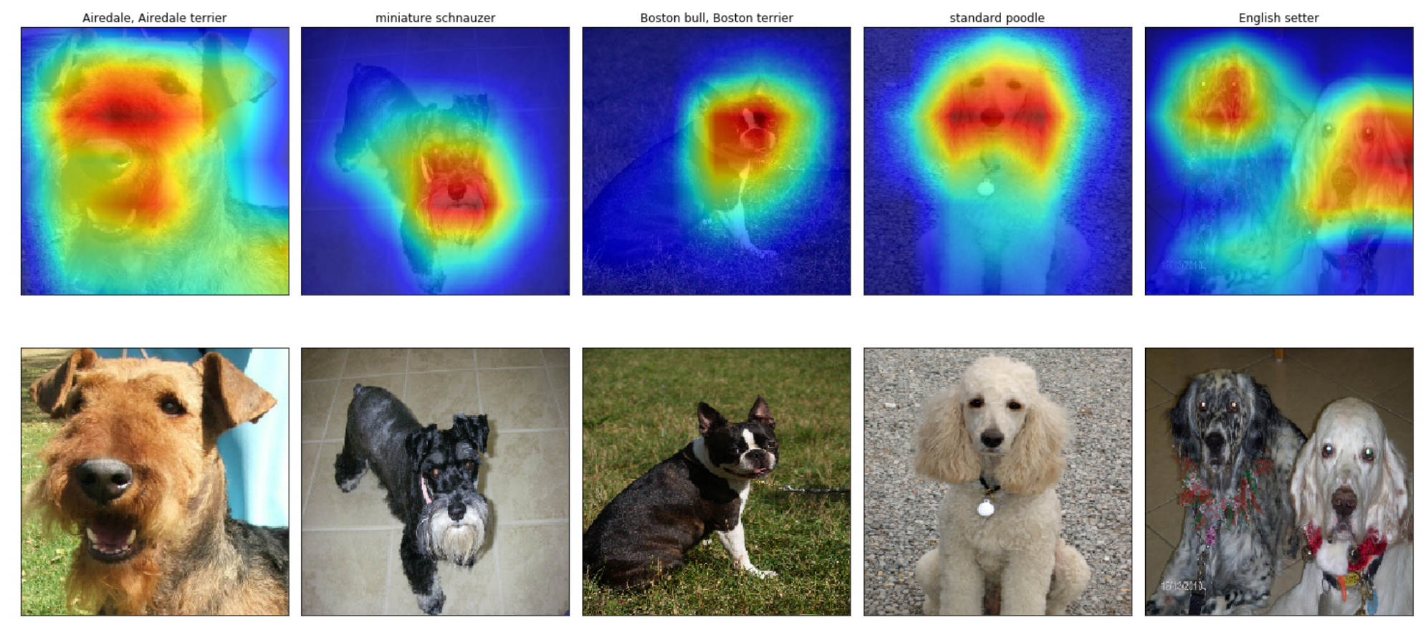

图片经过DNN网络
骨干网络输出$H×W×C$ 的特征张量
每个被激活的神经元在特征图中有相应的位置

Slide 6
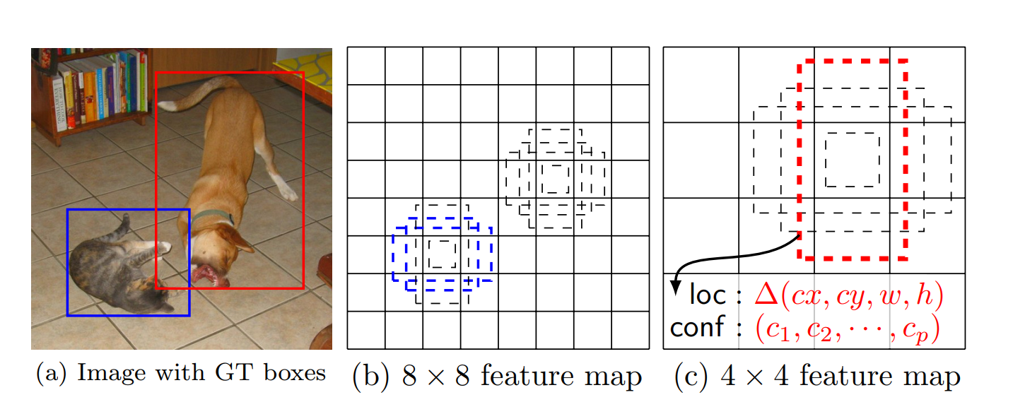
YOLO v3/SSD的检测思路

Slide 7


YOLO v3
$$C_{n}$$
绝大多数的格子里面没有目标
若干格子里有一个目标
某些格子里有多个小目标
形状不一样
形状一样
先验框机制的潜在缺陷：
一个格子内的承担多个小目标的“预测责任”的先验框都是一个
……
$$C_{1}$$
p
h
w
∆y
∆x
Channels per Anchor: C+5

Slide 8
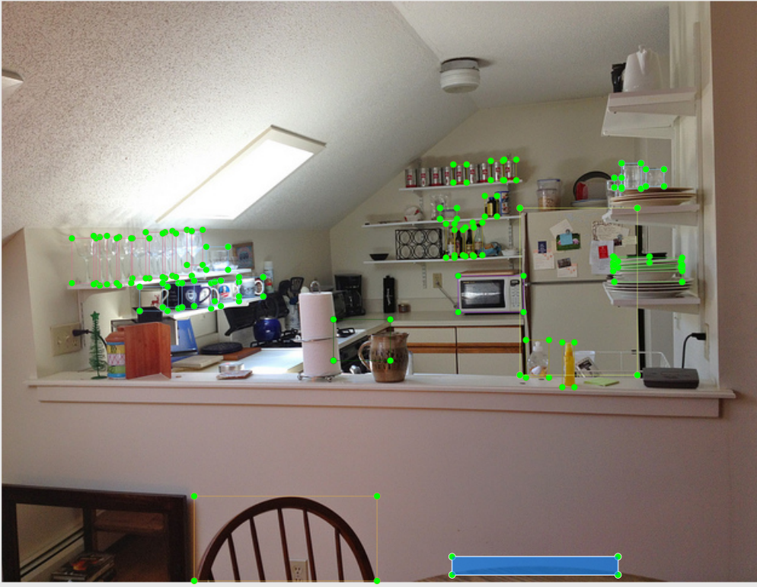

Anchor机制缺陷举例
0 1 2 3 4
直观起见，特征图大小假设为： $5×5×C$
0
1
2
3
4

Slide 9
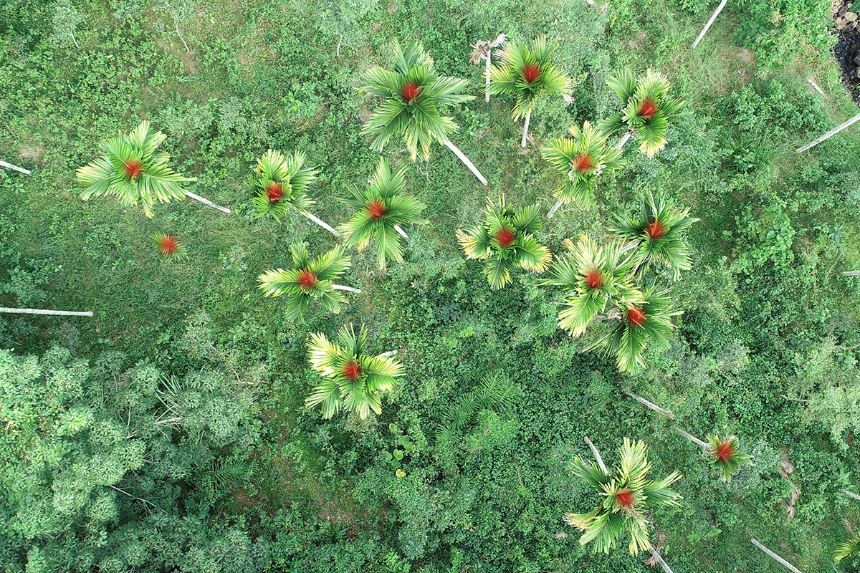
关键点的思路：点取代框

Slide 10
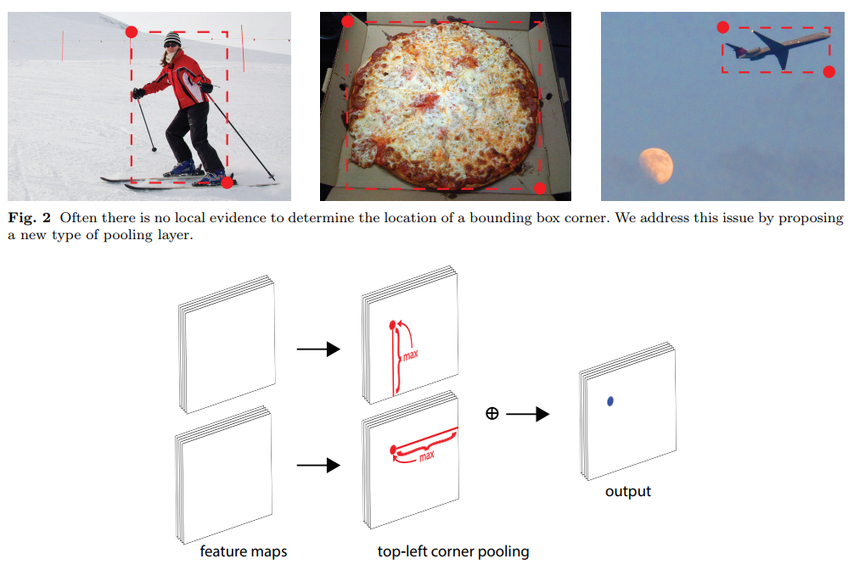
CornerNet关键点的思路
兵分两路，分别从最终特征图中回归出左上角和右下角坐标
角坐标一般在目标区域外，用corner pooling 算法计算出(x,y)的粗略坐标（坐落在哪个格子里）
利用Associate Embedding算法把目标的左上角和右上角进行关联（考虑画面中有多个目标）
计算角坐标的偏移值

Slide 11
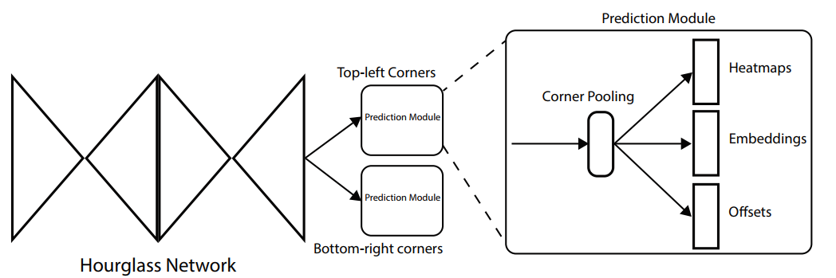
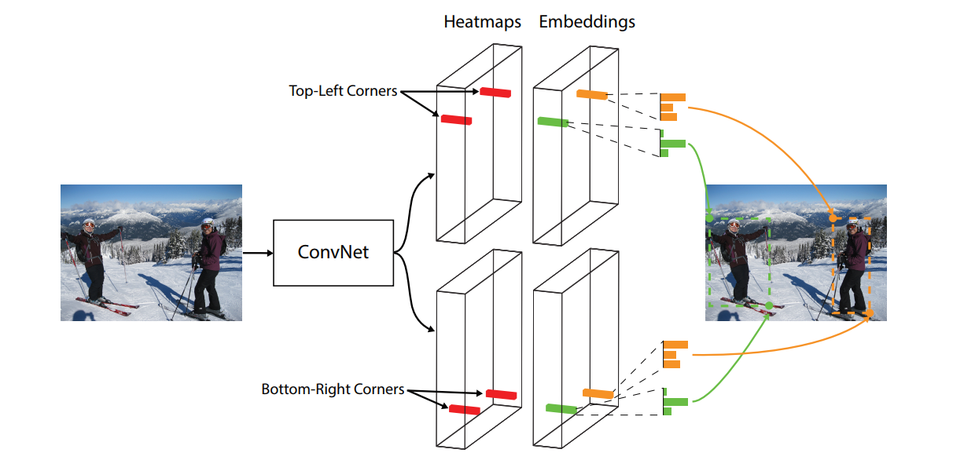
CornerNet的网络框架

Slide 12
CornerNet的完整网络结构
511x511
Conv 7x7/2
256x256
Residual 3x3/2
128x128
128x128
Conv 3x3/1
128x128
ReLU
+
x3
x128
x256
x256
x256
NIN
128x128
Residual 3x3/1
x256
Top-Left
Top-Left Heatmaps
Corner Pooling
Top-Left Embeddings
Top-Left Offsets
128x128
Bottom-Right Heatmaps
x256
Corner Pooling
Bottom-Right Embeddings
Bottom-Right Offsets
Bottom-Right

Slide 13
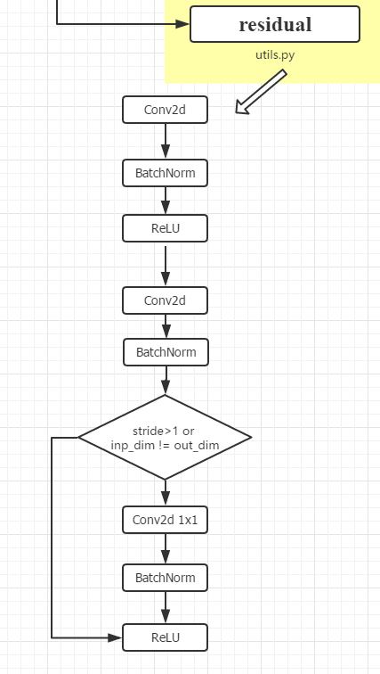
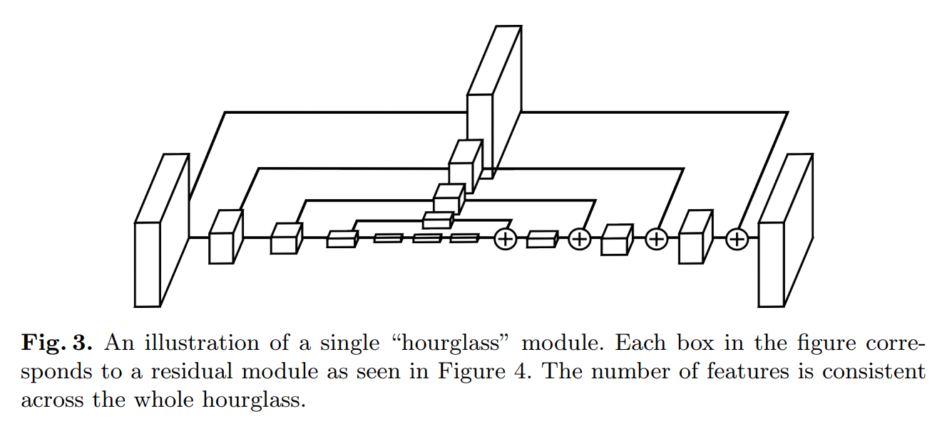
Hourglass

Slide 14
CornerNet对Hg网络的修改
Stride=2代替Max-Pooling
5次Downsample和5次Upsample
SkipConnection 是两个Residual
Upsample前有两个Residual

Slide 15
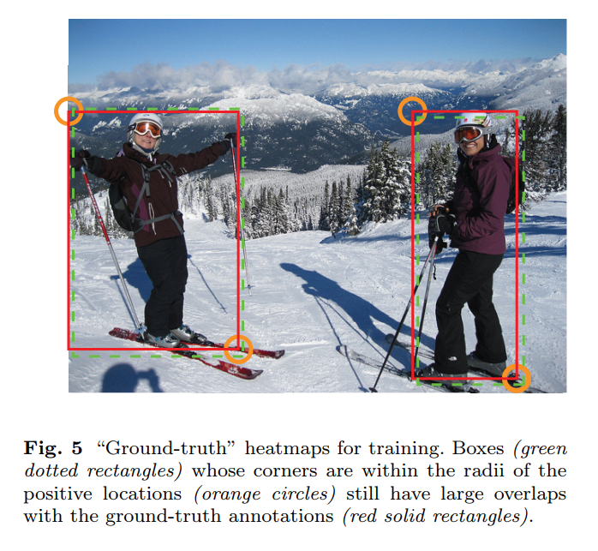


Corner Heatmaps
$$C_{n}$$
……
$$C_{1}$$

Slide 16
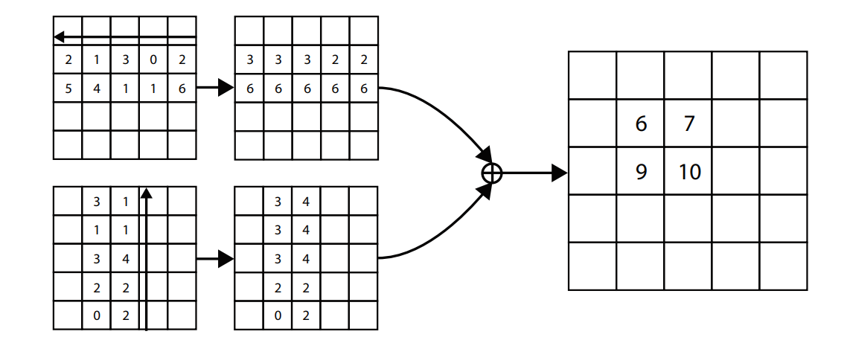
CornerNet的亮点
在定位边角点时只要考虑两个方向的因素，比如要定位左上边角点，我们只需要观察物体的最上边点边界和最左边的边界。
用边界点来表示bbox，会更高效：因为只使用O(wh)
Corner Pooling

Slide 17
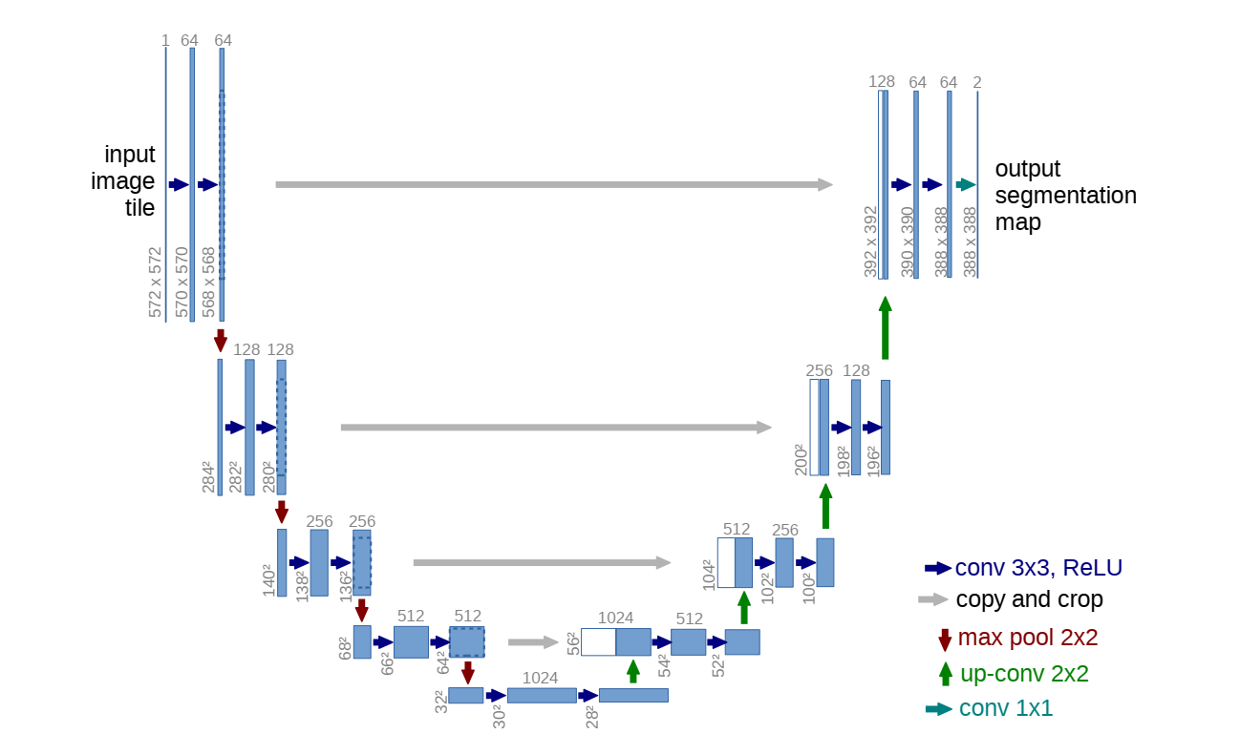
类似结构：U-Net

Slide 18
复杂网络导致计算量巨大
1080Ti GPU + i7-7700k CPU：
ConerNet: 42.2% AP on COCO - 1147ms
YOLOv3: 33.0% AP on COCO - 39ms
改进方向： (CornerNet-Lite)
reducing the number of pixels processed: CornerNet-Saccade
43.2% AP on COCO - 190ms
reducing the amount of processing per pixel : CornerNet-Squeeze
34.4% AP on COCO – 30ms

Slide 19
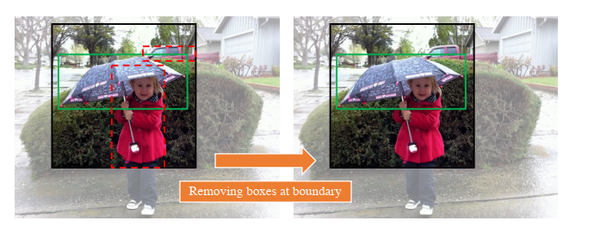
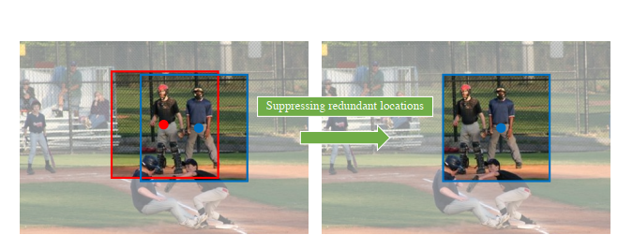
CornerNet-Saccade
从Feature Maps中预测Attention Maps:
输出三个尺度的Attention maps——对应大、中、小目标
大目标：边界框的长边大于96
中目标：边界框的长边介于32-96
小目标：边界框的长边小于32
从Attention Map中进一步提取目标

Slide 20
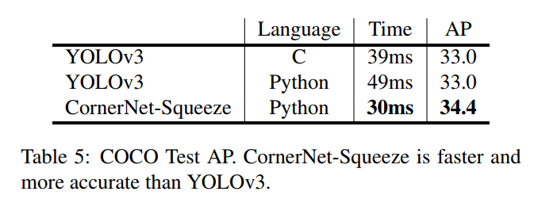
CornerNet-Squeeze
引入SqueezeNet和MobileNets的思路压缩沙漏网络
YOLO v3骨干网络Darknet-53引入 ShuffleNet V2的思路改进如何？

Slide 21
两点小心得
关于COCO数据集：
仅仅是为了写论文，COCO数据集值得挑战
着重于实际应用，COCO数据集有点坑人
视频类应用中精度和速度的权衡
推理速度优先
帧间信息共享

Slide 22
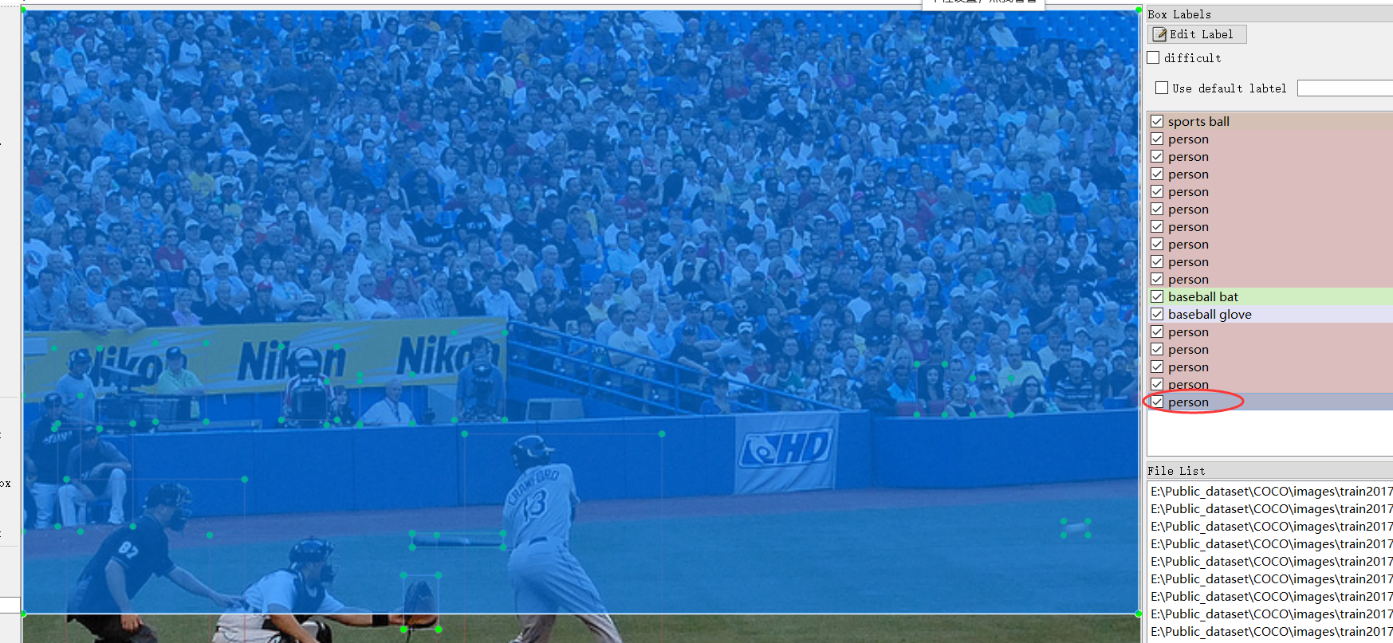
深入COCO数据集（1）

Slide 23
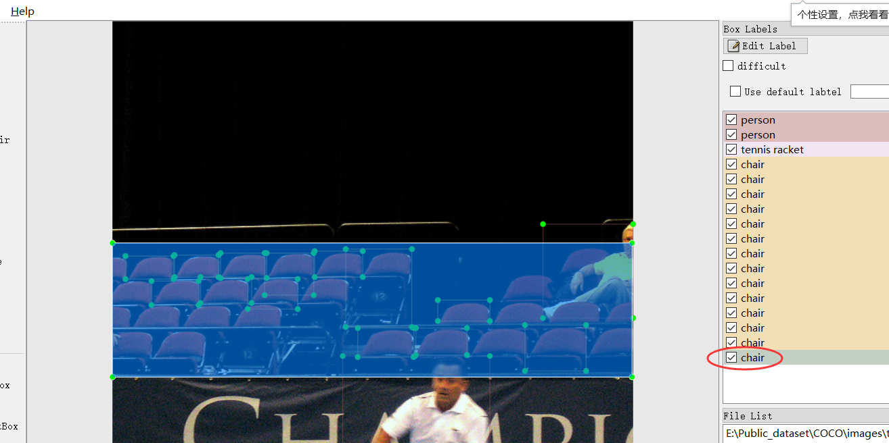
深入COCO数据集（2）

Slide 24
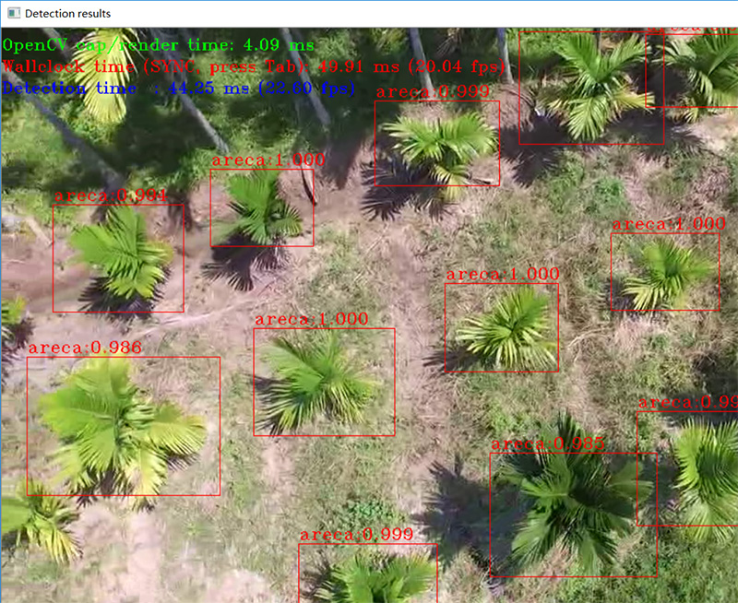
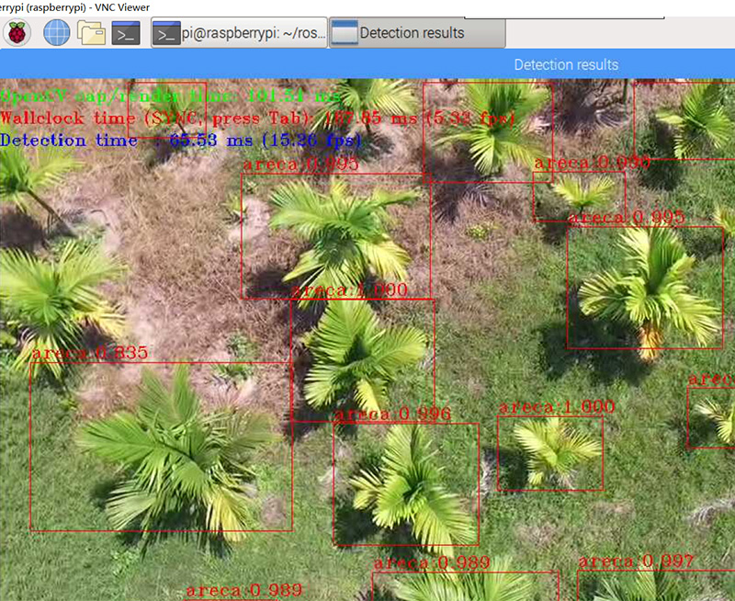
实际应用的一点分享：YOLO v3+NCS2
NCS2 under Window10: 22fps NCS2 under Raspberry 3B+: 15fps
Notes:
结论：仍需要加油，要么再次优化网络结构，提升速度，要么

Slide 25
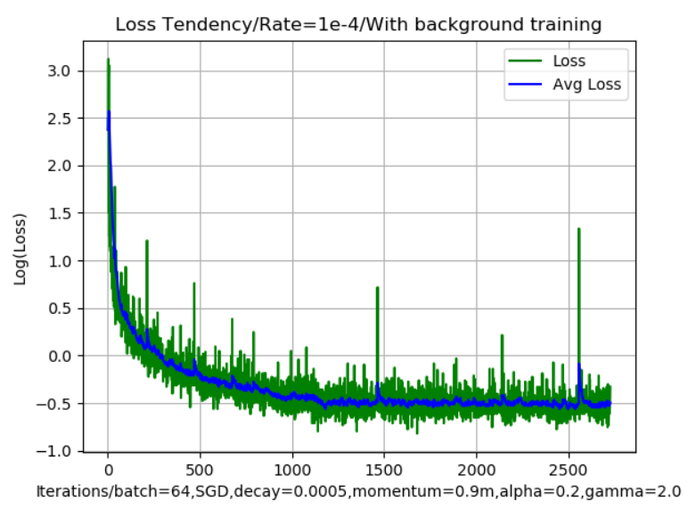
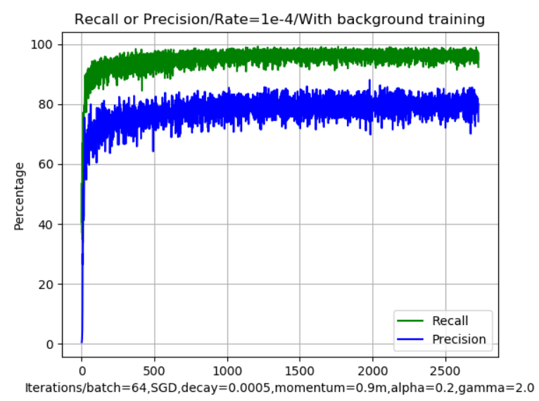
折腾YOLO v3的一点经验交流（1）
增加背景的训练
缩短训练时间
提高系统性能

Slide 26
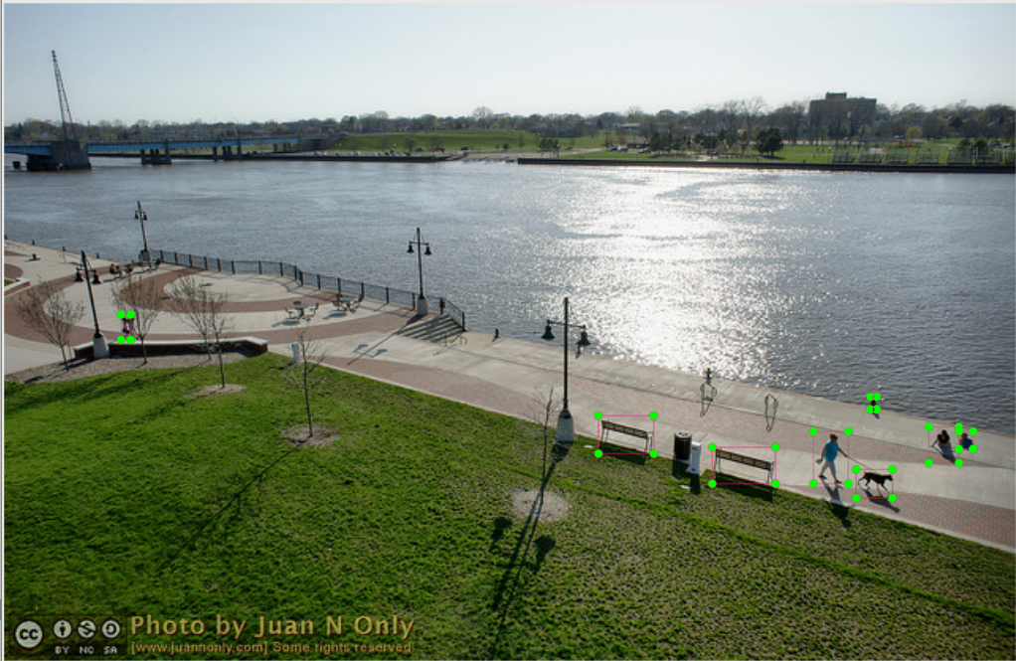

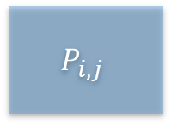
背景训练举例
假设 $N_{anchors}=1$
格子里有目标：
$P_{i,j}≥t$
格子里无目标：
$P_{i,j}<t$
无目标的格子数量远大于有目标的格子数量
$$P_{i,j}$$

Slide 27
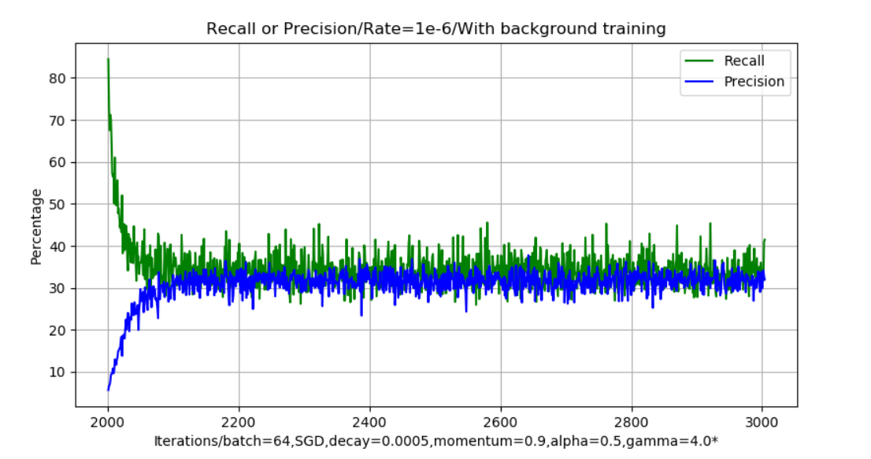

YOLO v3：背景不考虑训练
$P_{i,j}\left(c\right)=P_{i,j}∗P\left(c\right)$
格子里有目标，分类为c：
$P_{i,j}\left(c\right)≥t$ 期待为1
格子里无目标：
$∀c, P_{i,j}\left(c\right)<t，$期待为0

Slide 28
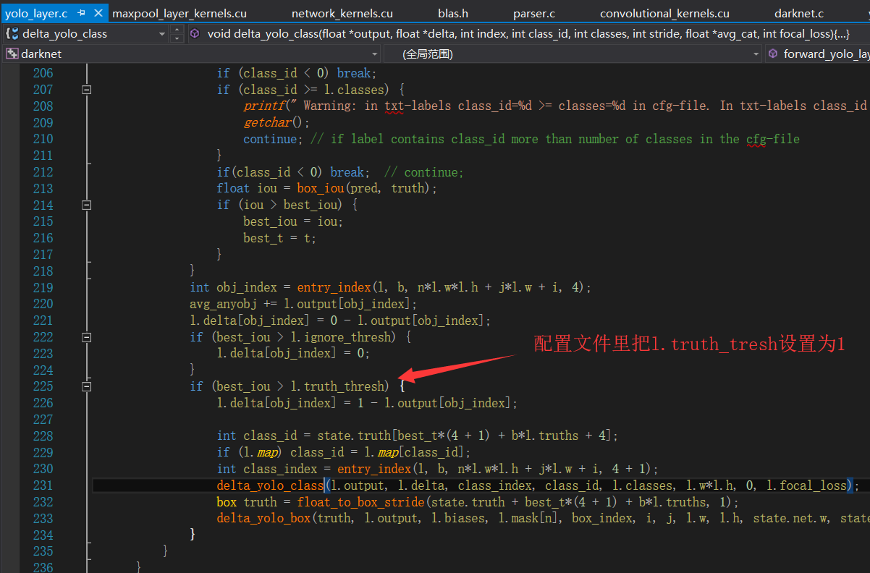
Darknet中的代码

Slide 29
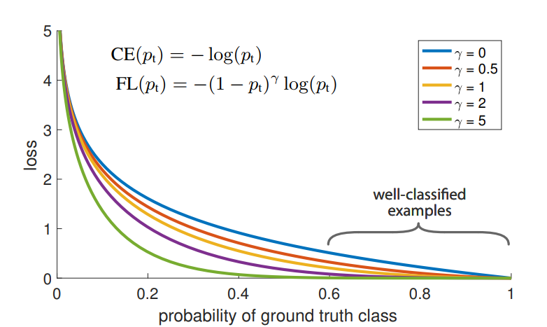

解决之道：Focal Loss
训练开始时，背景的$P_{i,j}为$随机值，可能大于阈值$t$，也可能小于$t$。一般$t=0.5$
大于$t$，狠狠训练
小于$t$，顺带训练，把精力专注在训练正例上。
增加背景训练后容易发生梯度爆炸（关注的量多了）
降低学习率，设为${10}^{-5}$或更小

Slide 30
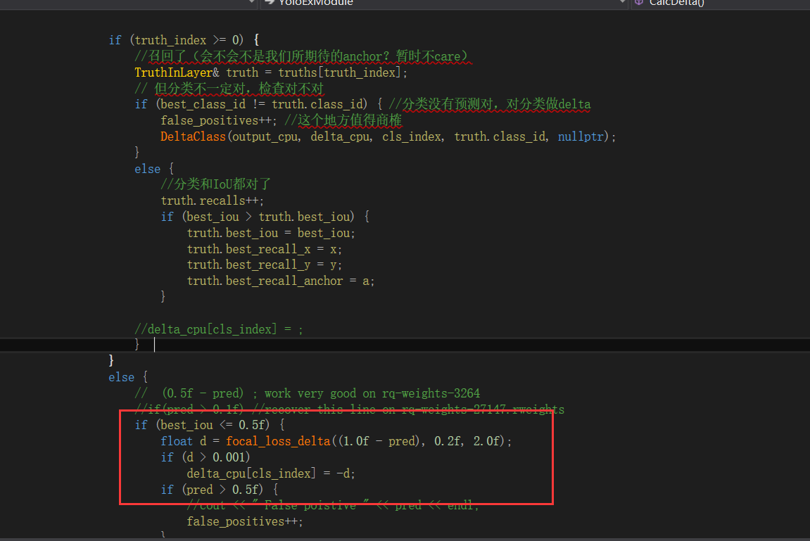
代码示例

Slide 31
折腾YOLO v3的一点经验交流（2）
使先验框能尽可能“负责到”真实的目标框
借鉴SSD的思路，每个格子用6个先验框；
进一步提高骨干网络输出的特征图的分辨率（计算量增加）
其他改进思路？

Slide 32
深度学习框架RQNet (1)
基于C++开发
https://github.com/rossqin/RQNet
Highlights
代码量小（1万行），容易理解和再开发
灵活的配置和模型重用
更多的数据增强
对图像进行随机裁剪、变形、旋转、翻转、饱和度修改 → 小数据集就能训练出很好的效果
直接可以将训练结果转化成OpenVINO的IR模型部署

Slide 33
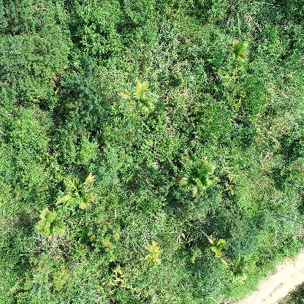

深度学习框架RQNet(2)
OPENCV resized
RQNet resized
Highlights（cont. ）
最大程度使用GPU资源训练（大大加快训练速度）
Tiny YOLO v3的训练：2G内存 的 GeForce 960MX可同时训练8张图片
YOLO v3的训练： ：2G内存 的 GeForce 960MX可同时训练4张图片
改进的图片的图像缩小算法
采用空洞卷积的思路，图片缩小输入网络时 保留原图片的更多特征

Slide 34
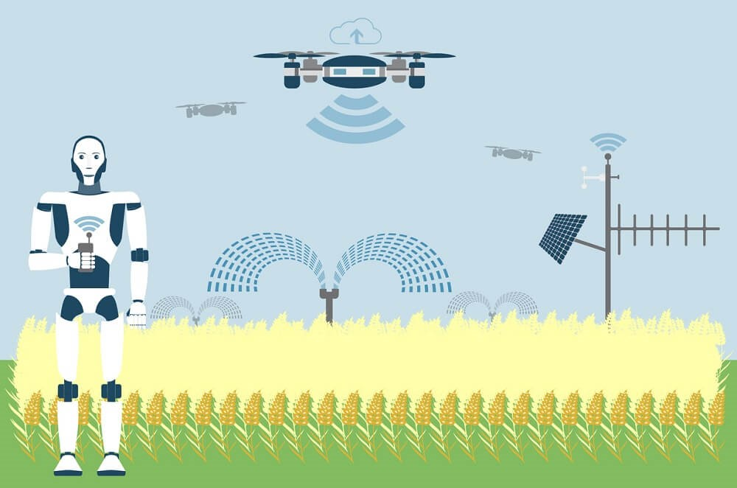

谢谢！

Slide 35
Residual in Hourglass
-- Residual block
function Residual(numIn,numOut)
return nn.Sequential()
:add(nn.ConcatTable()
:add(convBlock(numIn,numOut))
:add(skipLayer(numIn,numOut)))
:add(nn.CAddTable(true))
end
-- Skip layer
local function skipLayer(numIn,numOut)
if numIn == numOut then
return nn.Identity()
else
return nn.Sequential()
:add(conv(numIn,numOut, 1, 1))
end
end
-- Main convolutional block
local function convBlock(numIn,numOut)
return nn.Sequential()
:add(batchnorm(numIn))
:add(relu(true))
:add(conv(numIn,numOut/2, 1, 1))
:add(batchnorm(numOut/2))
:add(relu(true))
:add(conv(numOut/2, numOut/2, 3, 3, 1, 1, 1, 1))
:add(batchnorm(numOut/2))
:add(relu(true))
:add(conv(numOut/2, numOut,1,1))
end

